Slide 1
Práce polidštila opici
Sociologie
(Porodní asistentky – PS)
(Zdravotničtí záchranáři – PS)
(Všeobecné ošetřovatelky – PS)
Tomáš Doseděl
dosedel@fss.muni.cz
www.fss.muni.cz

Slide 2
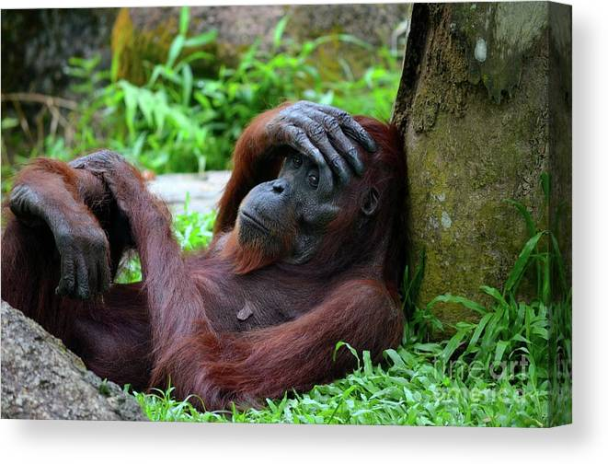
Umíte si představit zbytek života bez práce?

Slide 3
Proč vlastně pracujeme?

Slide 4
Proč vlastně pracujeme?
Kvůli penězům

Slide 5
Proč vlastně pracujeme?
Kvůli penězům
nepodmíněný základní příjem

Slide 6
Proč vlastně pracujeme?
Kvůli penězům
Někdo tu práci udělat musí (společenská dělba práce)
moderní společnost vznikla (mimojiné) proto, že lidé se začali specializovat na určitou činnost
k zajištění kvalitního života už si tak nevystačili sami s vlastní rodinou, potřebovali pomoc jiných
společenská solidarita – já udělám to a podělím se s tebou, ty uděláš něco jiného a taky se se mnou podělíš
diferenciace, dělba práce

Slide 7
Vsuvka: hodnota lidské práce
vyvstává otázka, jakou hodnotu má lidská práce

Slide 8
Vsuvka: hodnota lidské práce
vyvstává otázka, jakou hodnotu má lidská práce
hodina práce = hodina práce

Slide 9
Vsuvka: hodnota lidské práce
vyvstává otázka, jakou hodnotu má lidská práce
hodina práce = hodina práce
problém odměny (plat) – promítáme náročnost přípravy (studia)

Slide 10
Vsuvka: hodnota lidské práce
vyvstává otázka, jakou hodnotu má lidská práce
hodina práce = hodina práce
problém odměny (plat) – promítáme náročnost přípravy (studia)
problém ceny (zboží) – zbožní fetišismus, cena zboží je stanovena společensky

Slide 11
Proč vlastně pracujeme?
Kvůli penězům
Někdo tu práci udělat musí (společenská dělba práce)

Slide 12
Proč vlastně pracujeme?
Kvůli penězům
Někdo tu práci udělat musí (společenská dělba práce)
Zábava, seberealizace

Slide 13
Proč vlastně pracujeme?
Kvůli penězům
Někdo tu práci udělat musí (společenská dělba práce)
Zábava, seberealizace
Povolání (od Boha)
Protestantská etika (Max Weber)
Úspěch v práci jako důkaz Boží přízně
Nesnažit se uspět je hřích – mrhání talentem od Boha

Slide 14
Proč vlastně pracujeme?
Kvůli penězům
Někdo tu práci udělat musí (společenská dělba práce)
Zábava, seberealizace
Povolání (od Boha)

Slide 15
Kdo a jak pracuje?

Slide 16
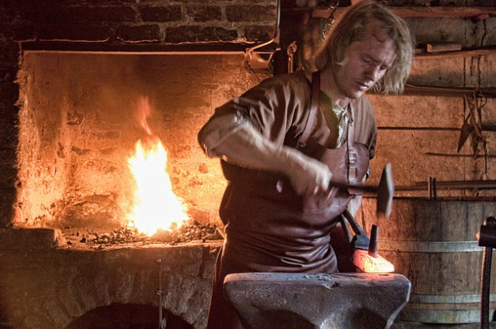
Krok 1: řemeslník - umělec

Slide 17
Krok 1: řemeslník - umělec
Dokáže udělat celý výrobek
Pracuje doma, prodává doma
Nerozlišuje volný a pracovní čas
Nerozlišuje domácí a pracovní peníze

Slide 18
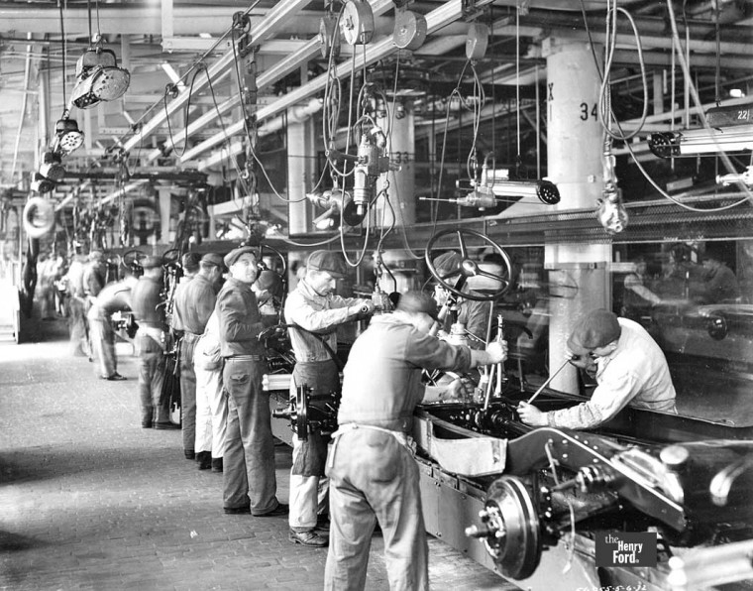
Krok 2: průmyslová výroba

Slide 19
Krok 2: průmyslová výroba
Deskilizace dělníků: umí jen jeden krok
Fordizace výroby: výrobní linka
Práce se přesouvá mimo domov
Rozpad tradičních vazeb
Vykořeněné masy dělníků ve městech
Růst sociálních nerovností

Slide 20
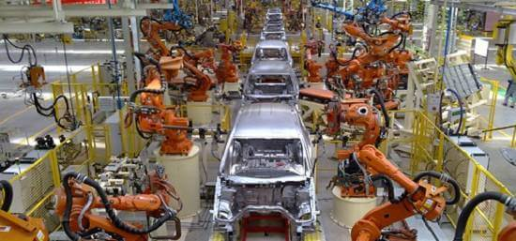
Krok 3: technologická změna

Slide 21
Krok 3: technologická změna
https://youtu.be/Ox05Bks2Q3s

Slide 22
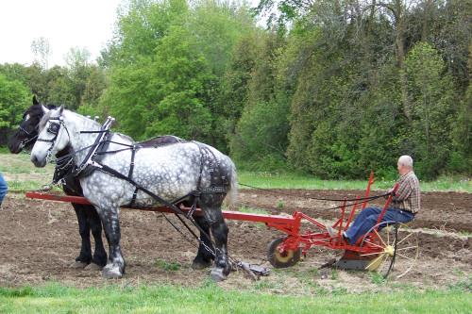
Krok 3: technologická změna

Slide 23
Krok 3: technologická změna
Zavádění strojů od ~1850
4 fáze:
Stroje (tkalcovský)
Pára (lokomotiva, továrny)
Elektřina
Roboti, umělá inteligence

Slide 24
Důsledky technologické změny
Tlak na vyšší kvalifikaci pracovní síly
„počítač nemůže obsluhovat dělník s obecnou školou“
Vytlačování nejméně kvalifikovaných, jejichž práce je nahraditelná stroji
Proces je (většinou) pomalý, lidé se stačí (většinou) přizpůsobovat

Slide 25
Kdo bere nejvíc a proč?

Slide 26
Rozdílnost platů
Buržoazie vs. Proletariát (Karl Marx)
Majitelé výrobních prostředků
Majitelé pracovní síly
Vykořisťování, nadhodnota, fetišizace
Zboží má jen hodnotu práce (hodina jako hodina), zbytek mu přisuzujeme společensky

Slide 27
Rozdílnost platů
Dnešní třídní schémata (EGP, ESeC)
Zaměstnavatelé
Zaměstnanci

Slide 28
Rozdílnost platů
Dnešní třídní schémata (EGP, ESeC)
Zaměstnavatelé
Velcí
Malí
Samostatně výdělečně činní
Zaměstnanci
Salariát (placeni za výkon funkce)
Zaměstnanci (placeni za výkon práce)

Slide 29
Rozdílnost platů
Veřejná vs. soukromá sféra
Muži vs. ženy
Mladí vs. staří
Vyučení vs. maturanti vs. vysokoškoláci

Slide 30
Rozdílnost platů
Vyučený zámečník v nejlepších letech v soukromé sféře
vs.
Zdravotní sestra s maturitou ve veřejné sféře
„Všechno působí současně“ - intersekcionalita

Slide 31
Prekarizace práce

Slide 32
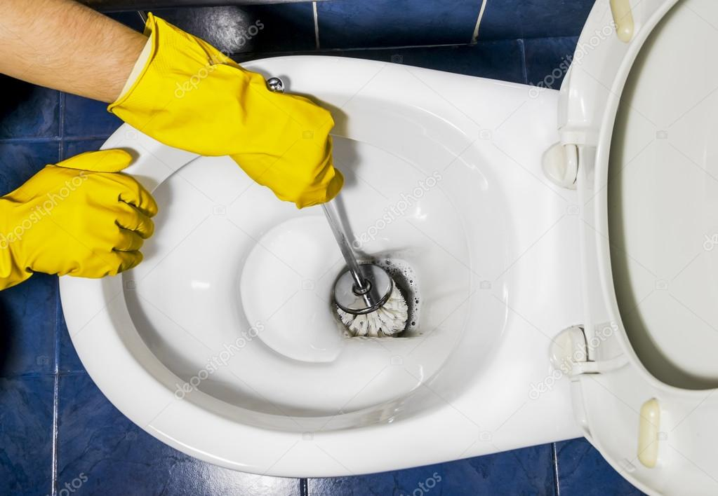
Která práce je špatná?

Slide 33
Která práce je špatná?
Nepříjemná náplň práce?
Nízký příjem?
Zlý šéf?

Slide 34
Která práce je špatná?
Nepříjemná náplň práce?
Nízký příjem?
Zlý šéf?
Nejistota příjmu
Nejistota hodin
Nejistota v osobě zaměstnavatele

Slide 35
Která práce je špatná?
Nejistota příjmu
Nejistota hodin
Nejistota v osobě zaměstnavatele
Taková práce se označuje jako prekérní / prekarizovaná. Lidé, kteří ji vykonávají, tvoří třídu zvanou Prekariát (Guy Standing)

Slide 36
Prekariát – rizikové skupiny

Slide 37
Prekariát – rizikové skupiny
Ženy (zejména s dětmi)

Slide 38
Prekariát – rizikové skupiny
Ženy (zejména s dětmi)
Staří a mladí (začátek a konec kariéry

Slide 39
Prekariát – rizikové skupiny
Ženy (zejména s dětmi)
Staří a mladí (začátek a konec kariéry)
Migranti

Slide 40
Prekariát – rizikové skupiny
Ženy (zejména s dětmi)
Staří a mladí (začátek a konec kariéry)
Migranti
Lidé s nízkým vzděláním

Slide 41
Gender pay gap
Gender Pay Gap: rozdíl mezi platy mužů a žen
ČR: 22 %
Přední místo v EU spolu se Slovenskem, ale také Německem a Rakouskem

Slide 42
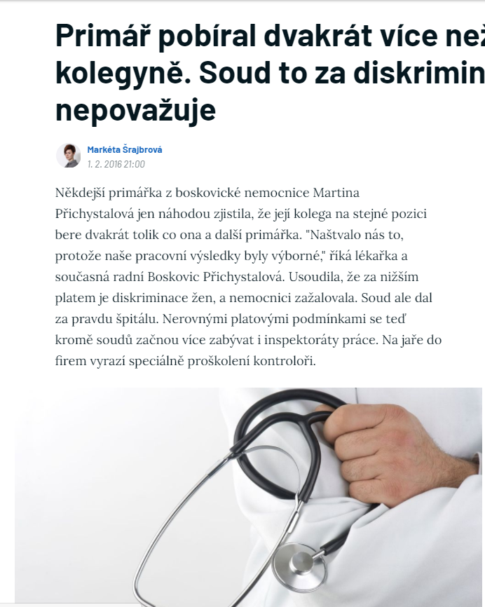
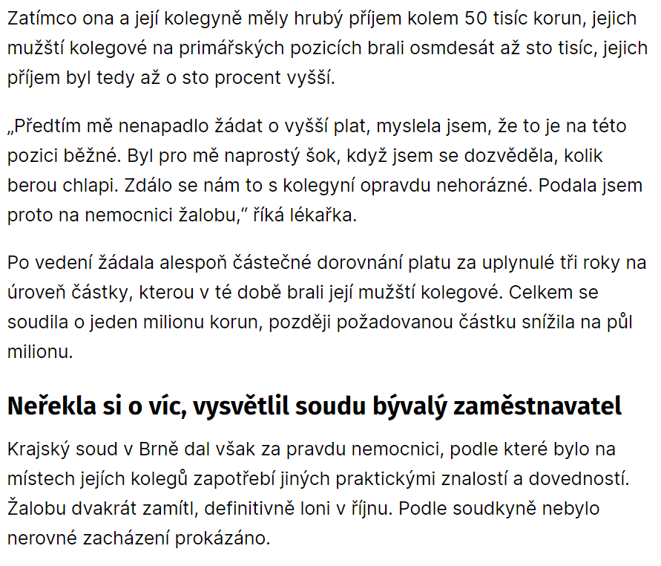

Slide 43
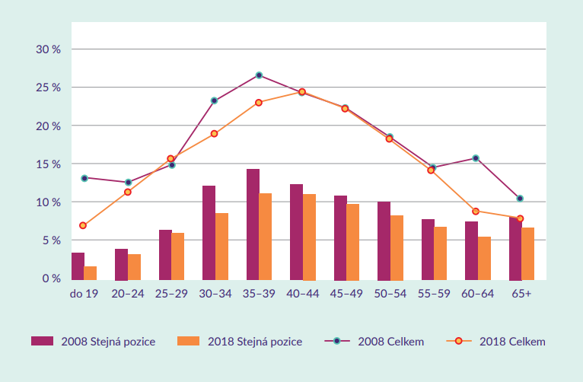
GPG dle věku

Slide 44
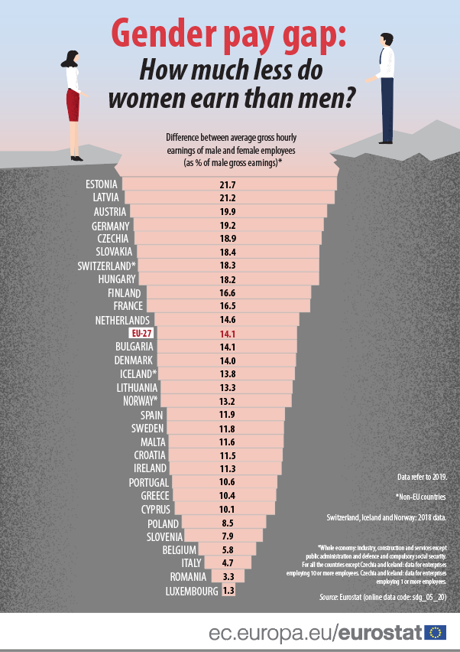
GPG v Evropě

Slide 45
Sklo, lepidlo, výtah a královna

Slide 46
Sklo, lepidlo, výtah a královna
Roura (pipeline)
Ženy s vyšším vzděláním jsou mladé a bude trvat, než proniknou na vyšší místa, aby získaly vyšší plat

Slide 47
Sklo, lepidlo, výtah a královna
Skleněný strop (glass ceiling)
I když mají ženy dostatečnou kvalifikaci a praxi, stále existuje na určitém místě karierní hierarchie skleněný strop, přes který nemohou proniknout

Slide 48
Sklo, lepidlo, výtah a královna
Skleněný strop (glass ceiling)
I když mají ženy dostatečnou kvalifikaci a praxi, stále existuje na určitém místě karierní hierarchie skleněný strop, přes který nemohou proniknout
Lepkavá podlaha
… nebo se nemohou odlepit z nejnižších nekvalifikovaných pozic

Slide 49
Sklo, lepidlo, výtah a královna
Skleněný výtah (glass elevator)
Naopak muži jsou často vyneseni na vyšší karierní pozice, aniž by o ně stáli, zejména v hodně feminizovaných kolektivech (školství)

Slide 50
Sklo, lepidlo, výtah a královna
Včelí královna (Queen Bee)
Když už žena pronikne na vyšší pozice, neslouží jako podpora pro další ženy, ale naopak všechny podřízené ženy brzdí v další kariéře

Slide 51
Dotazy a připomínky?
dosedel@fss.muni.cz

